Slide 1
环保员培训 · 现场核查与维护协同
TSP设备日常维护培训
适用范围：2024版非蘑菇头设备
先查连接与通信
再查硬件和配置
维护后确认数据恢复
5类问题
天线 · SIM卡
硬件 · 系统配置
日常清理
依据《Tsp设备维护》整理
TSP设备日常维护｜2024版非蘑菇头设备
01
Notes:
建议培训25—35分钟。设备结构、界面和接线照片均来自附件。屏幕中的编号、地址和数值仅为原设备示例。补充建议与需核实内容在页面上单独标明。

Slide 2
01 问题总览
先认清：这次异常属于哪一类？
原文将常见维护问题分为五类。
天线信号
遮挡、信号线连接不稳
先查接头，再看位置
SIM卡通信
接触不良、卡故障或流量问题
先查接触，再核实卡与服务
硬件异常
主板指示灯全不亮等
通知电工逐模块排查
系统配置
系数、MN/SIM、IP、212设置
按核准配置核对
日常清理
粉尘积聚、外观与线缆状态
结合设备说明书开展
排查要有顺序：每做一步都记录结果，避免反复拆装。
TSP设备日常维护｜2024版非蘑菇头设备
02

Slide 3
02 分工与排查顺序
环保员负责组织核查，电工负责硬件检修
维护动作应与岗位权限、现场作业要求和厂家指导相匹配。
01
02
03
环保员
现场电工
部室 / 厂家
确认设备和异常现象
组织排查、拍照记录
核对平台恢复情况
按要求检查电源与模块
执行拆接、故障定位
恢复接线并确认状态
协调缺少的备件
确认参数与疑难问题
指导后续维护
发现问题 → 留存现状 → 分项排查 → 恢复验证 → 记录反馈。
TSP设备日常维护｜2024版非蘑菇头设备
03
Notes:
分工依据原文“现场电工断线排查、部室补给备件、与厂家沟通指导”归纳；环保员职责为培训组织建议。

Slide 4
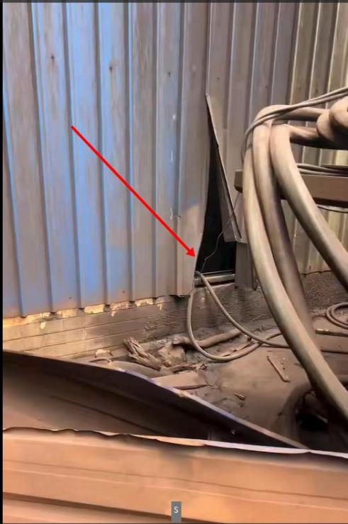
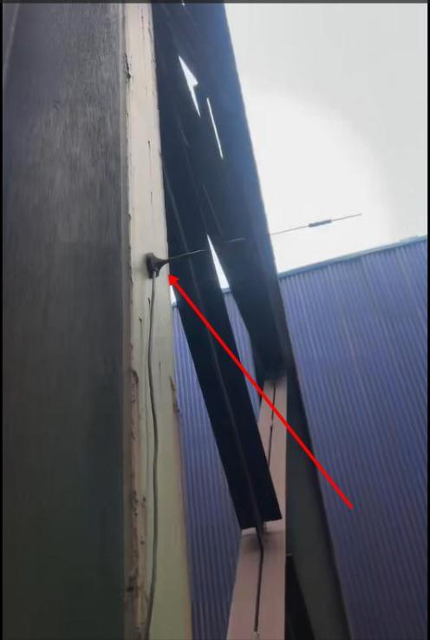
03 天线与信号连接
天线①：安装位置应开阔、少遮挡
原文案例：从封闭厂棚内引出天线，安装到外侧钢结构处。
检查三个点
位置是否被厂棚遮挡
天线是否处在开阔位置
设备与线缆安装是否稳定
多次因信号不佳掉线时，结合周边环境评估调整位置。
TSP设备日常维护｜2024版非蘑菇头设备
04

Slide 5
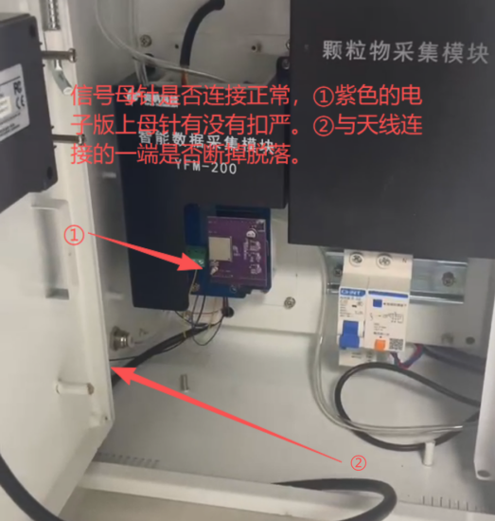
03 天线与信号连接
天线②：掉线后，优先检查信号线接头
顺着线查连接
检查天线信号线进入设备后，是否接好数采仪。
查看接头有无松动、脱落或损坏。
存在振动时，评估设备安装结构的稳定性。
原文个别连接件名称有笔误，本课统一按“信号线接头”说明。
TSP设备日常维护｜2024版非蘑菇头设备
05
Notes:
原文“信号母钟是查”“子版上母针”等表述不清；按后文“天线信号线进入设备后是否连接好数采仪”归纳，不另猜接口型号。

Slide 6
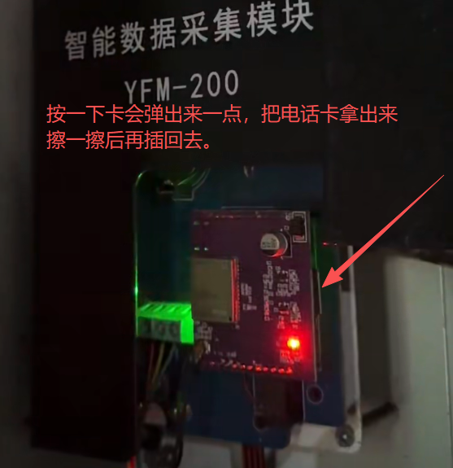
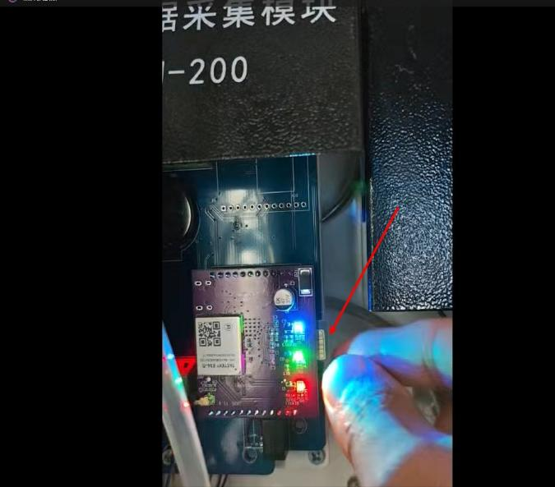
04 SIM卡排查
SIM卡①：先找到卡槽，再判断接触情况
电话卡位于紫色数采仪下方，具体以现场设备结构为准。
不要硬拔硬撬
先确认卡槽位置。
按压卡槽，让卡片弹出一点，再取出。
动作要轻，避免损坏数采仪。
TSP设备日常维护｜2024版非蘑菇头设备
06

Slide 7
04 SIM卡排查
SIM卡②：取出、清洁、装回、再观察
仅在符合设备说明书与现场操作要求的前提下进行。
01
02
03
轻取卡片
清洁接触面
装回再确认
按一下，让卡弹出
轻轻取出，不硬撬
用干净、干燥的软纸
轻擦芯片接触面
按正确方向装回
检查安装和通信状态
如取下数采仪换卡，装回时必须确认数采仪接口与主板对接到位。
TSP设备日常维护｜2024版非蘑菇头设备
07
Notes:
清洁接触面的步骤来自原文。保持干燥与按说明书操作为补充提醒，未规定带电插拔许可或固定维护周期。

Slide 8
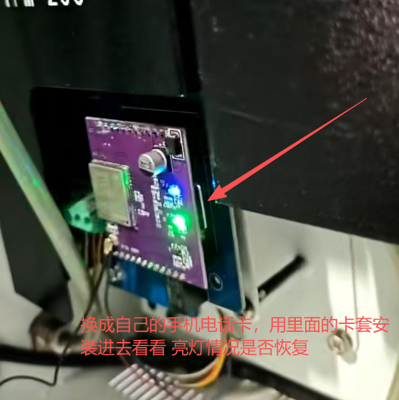
04 SIM卡排查
SIM卡③：接触正常后，再排查卡与流量
用结果判断方向
核实原卡是否欠费、流量不足或存在故障。
可在确认兼容后，用已知可用的测试卡协助判断。
换卡后恢复通信，应继续核实原卡及其服务状态。
原文以日常电话卡举例；实际测试卡须符合设备通信要求。
TSP设备日常维护｜2024版非蘑菇头设备
08
Notes:
替换卡测试只能帮助缩小排查范围，不直接等同于确定原卡硬件损坏。资费、流量与通信服务问题需继续核实。

Slide 9
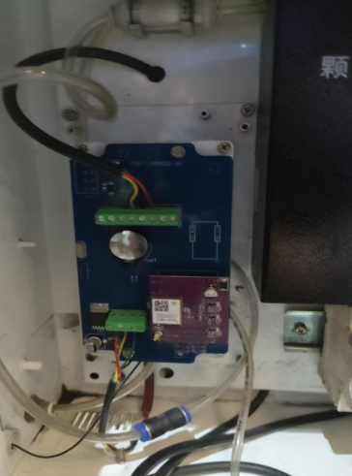
05 硬件与接线
硬件①：主板灯全不亮，交由电工排查
先留存，再检修
拆接前拍照，记录原接线顺序。
由现场电工分模块排查异常。
定位故障后更换相应模块；备件不足时联系部室。
涉及断线与模块更换，由电工按现场作业要求实施。
TSP设备日常维护｜2024版非蘑菇头设备
09

Slide 10
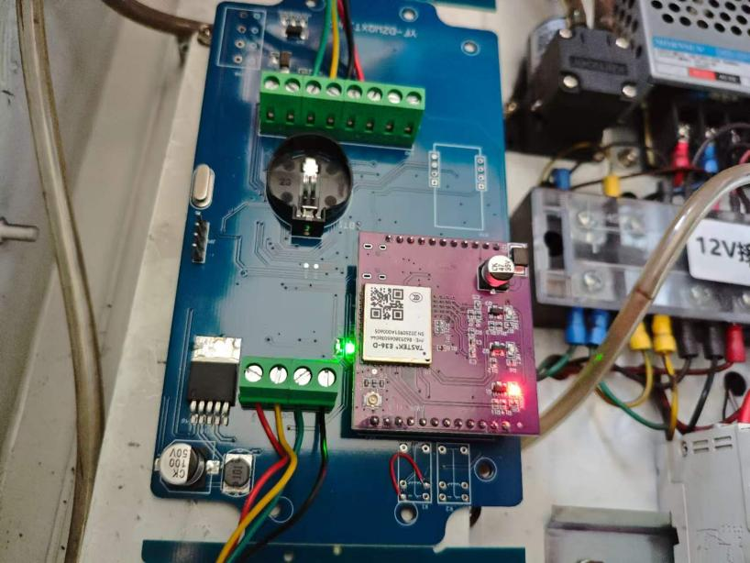
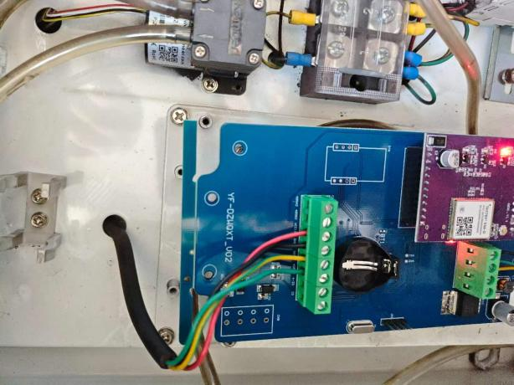
05 硬件与接线
硬件②：恢复接线时，对照原始照片
以下照片用于辨认参考结构；恢复接线以本机拆前记录为准。
原设备接线参考
对照接口与原接线位置
不能只凭相近设备照片猜接法；装回后检查连接是否到位。
TSP设备日常维护｜2024版非蘑菇头设备
10

Slide 11
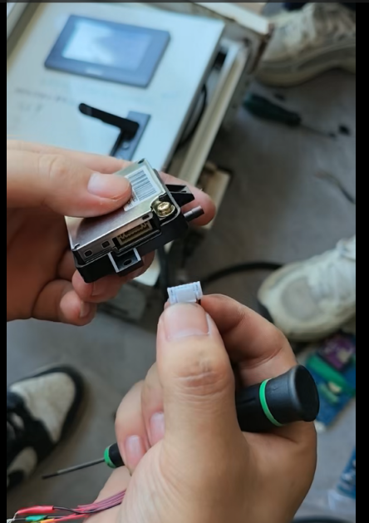
05 硬件与接线
硬件③：传感器插拔，要捏住白色卡扣
看清卡扣，再插拔
原文要求：手指捏住线上的白色卡扣区域。
再按接口结构插入或拔出。
不要直接拉扯导线。
先确认卡扣结构与插拔方向，避免损伤插头和线缆。
TSP设备日常维护｜2024版非蘑菇头设备
11

Slide 12
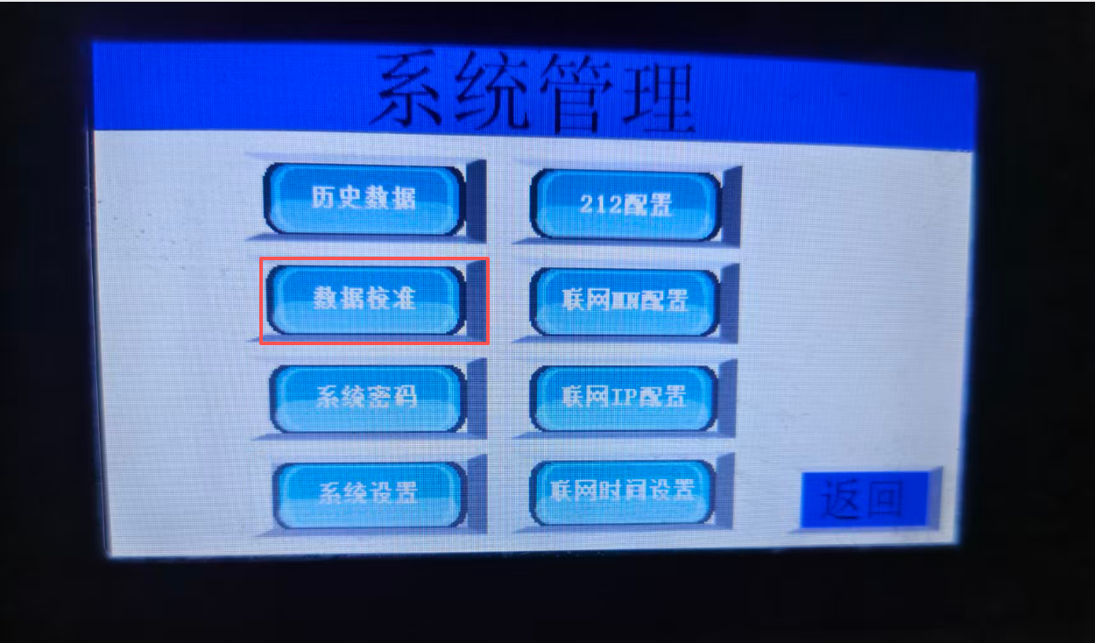
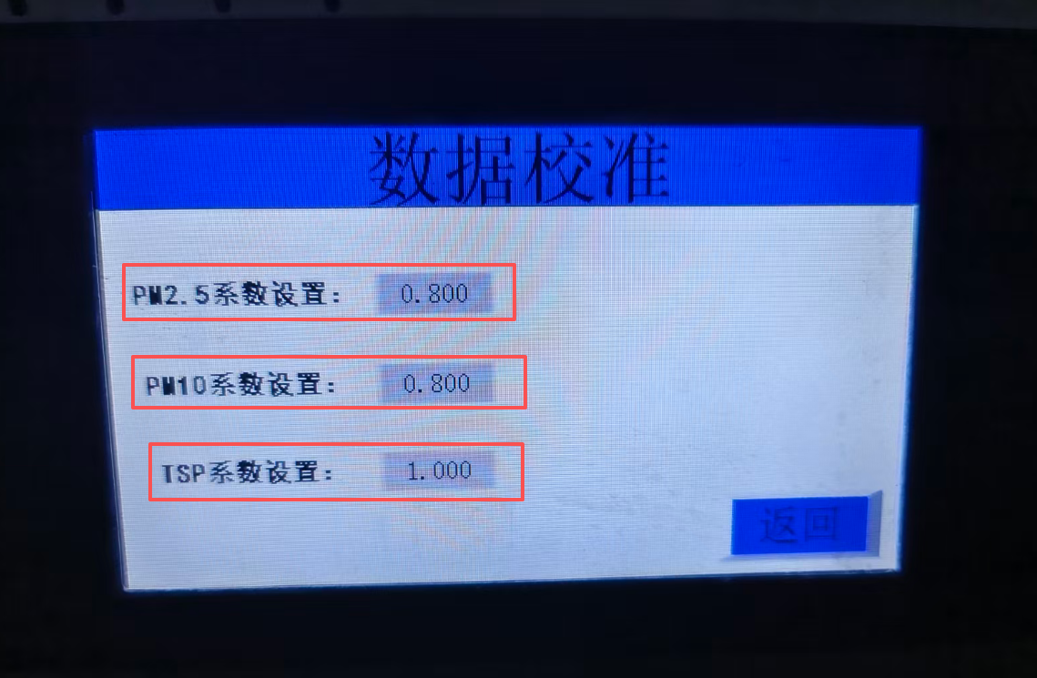
06 系统配置 · 数据校准
系统①：数据小幅波动，先核查再校准
菜单路径：系统管理 → 数据校准。
不把“设为10”当通用标准
三个监测因子系数会影响数据。
原文“统一设为10”缺少适用条件和校准依据。
应先联系厂家确认，再按核准方法调整并留存记录。
不能仅为改变曲线外观或迎接检查而调整系数。
TSP设备日常维护｜2024版非蘑菇头设备
12
Notes:
原文建议在数据小幅周期波动、常规维护无效且近期检查时，将三个系数均设为10。该描述不包含可溯源校准依据，不宜作为通用培训标准。本页保留问题和菜单入口，明确数值需由厂家与有效校准依据确认；截图中的0.800、0.800、1.000也只是示例。

Slide 13
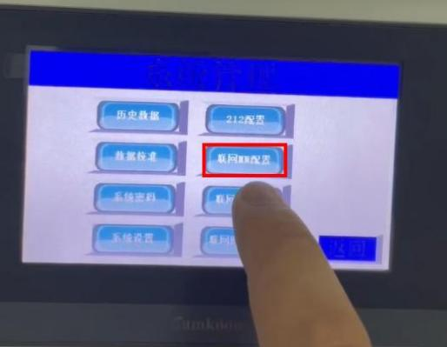
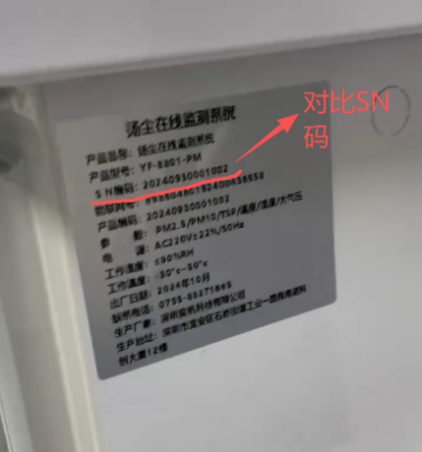


06 系统配置 · 设备身份
系统②：核对MN号和SIM号，换硬件后尤其要查
菜单路径：系统管理 → 联网MN配置。
两个号码，分别核对
MN号：对照设备侧面铭牌。
SIM号：对照设备中实际插入的电话卡信息。
更换硬件后，重新核对显示是否正确。
TSP设备日常维护｜2024版非蘑菇头设备
13
Notes:
MN/SIM截图仅展示对应行，已裁去与本课无关的密码字段。设备号码仅供说明核对位置，不得照抄为其他设备配置。

Slide 14
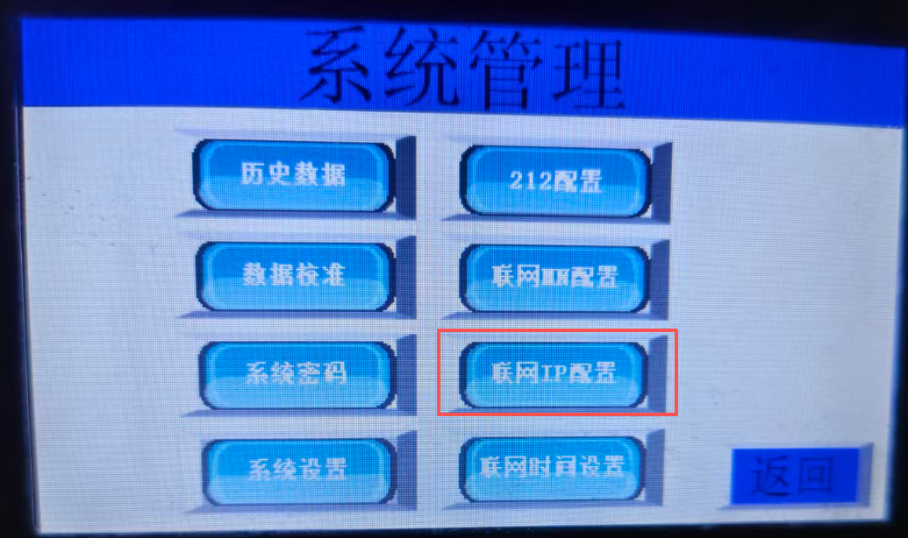
06 系统配置 · 联网IP
系统③：服务器连不上，核对IP和端口
按核准清单逐项核对
进入“联网IP配置”。
分别核对各平台的IP地址与端口号。
修改后点击对应“确定”，确认保存。
菜单名称和位置以现场版本为准；地址、端口不能照抄示例。
TSP设备日常维护｜2024版非蘑菇头设备
14

Slide 15
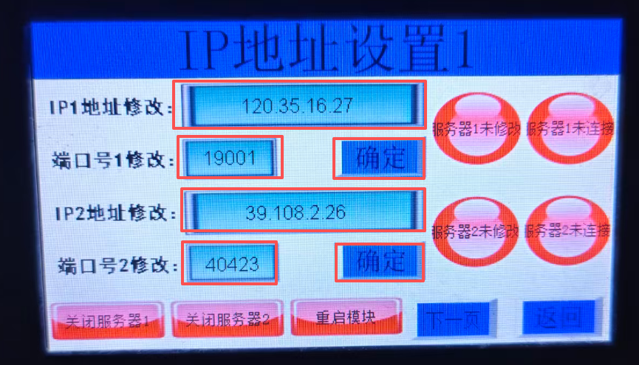
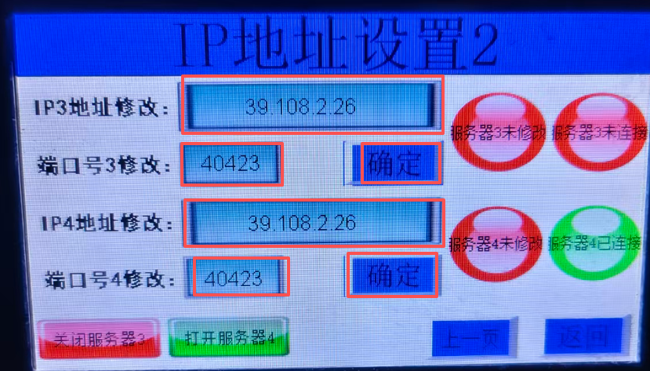
06 系统配置 · 联网IP
各平台分别核对，改完别忘了点“确定”
原文画面展示多组平台连接配置。每组地址、端口都需分别确认。
IP地址设置1：检查平台1、平台2
IP地址设置2：检查平台3、平台4
本页仅说明字段与保存位置；实际数值以本单位核准配置为准。
TSP设备日常维护｜2024版非蘑菇头设备
15

Slide 16
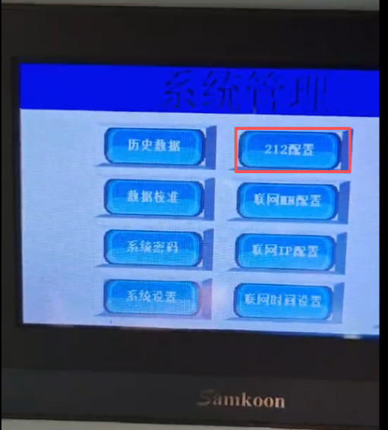
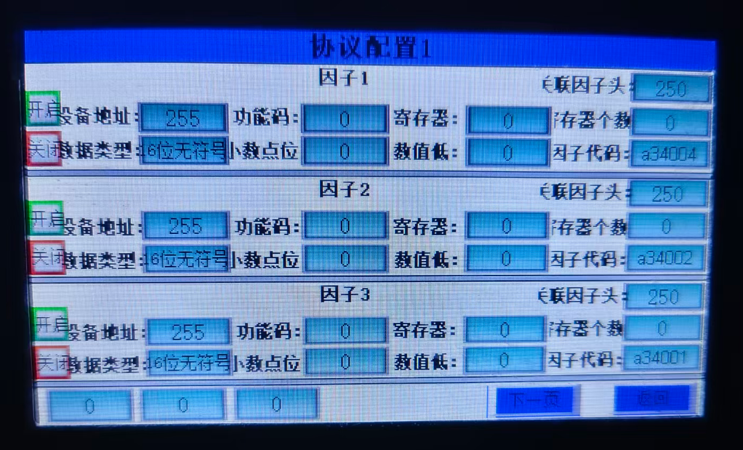
06 系统配置 · 因子采集
系统④：在212配置中确认三个因子开启
菜单路径：系统管理 → 212配置。
检查“开没开”
核对三个监测因子的采集状态。
确认处于应有的开启状态。
完成后到各平台核实，确认数据正常上传。
界面参数和因子编号以设备实际配置为准，不凭截图自行改动。
TSP设备日常维护｜2024版非蘑菇头设备
16

Slide 17
07 日常清理 · 补充建议
日常清理：先检查外观，再按说明书维护
原文此部分只有标题，以下为基础检查建议，不替代厂家维护规范。
01
02
03
看外部环境
看线缆与接口
做合规清洁
观察设备外壳、屏幕
及周边有无明显积尘
留意雨水、振动影响
观察天线与外露线缆
有无松动、破损
异常交相应人员处理
按说明书要求清洁
避免液体进入设备
内部维护由相应人员做
清洁方法、耗材、断电要求和周期，由设备说明书及本单位制度确定。
TSP设备日常维护｜2024版非蘑菇头设备
17
Notes:
本页全部为补充培训建议。原文没有给出清洁工具、清洁周期、传感器内部清洁或吹扫方法，故不规定频次、不指导内部拆洗。

Slide 18
08 维护后的恢复验证
维护结束，要从设备端查到平台端
“装回去了”还不够，要确认本次异常是否已经解决。
连接与安装
线缆、卡片、接口是否装好，接线是否恢复
本机状态
指示灯与屏幕显示是否恢复到正常状态
平台接收
各相关平台是否重新收到本机最新数据
异常复查
离线、固定值或其他原异常是否仍然存在
仍未恢复：记录已做项目和现象，反馈部室并联系厂家继续处理。
TSP设备日常维护｜2024版非蘑菇头设备
18
Notes:
本页是依据原文“恢复通信、恢复接线、保证数据采集开启并上传、其他问题及时反馈”整理的培训检查清单，不包含额外达标阈值。

Slide 19
09 排查速查表
遇到异常，照着这张表找下一步
这是建议排查顺序，具体还需结合设备现象。
反复掉线
先查信号线与位置，再查SIM卡及通信服务
主板指示灯全不亮
拍照留存，交现场电工检查模块与连接
本机有数据，平台没收到
核对通信、MN/SIM、IP与端口及采集开启状态
数据长期小范围固定波动
记录现象；常规维护后仍异常，联系厂家核查校准
拆装或换硬件后异常
对照原照片查接线，重新核对身份与联网配置
一次核查一个方向，记录处理结果后再进入下一步。
TSP设备日常维护｜2024版非蘑菇头设备
19

Slide 20
10 建议记录清单
维护记录：至少留下这些信息
供环保员建立本单位维护台账时参考。
设备信息
设备名称、位置、MN号
异常现象
离线、灯不亮、数据异常等
处理时间
发现、到场、处置完成时间
操作与人员
检查项目、处理人、变更内容
照片与参数
拆前拆后照片、核准配置及变更前后记录
恢复结果
本机状态、平台接收、后续反馈
记录用于复查和交接；密码等敏感配置不写入公开培训材料。
TSP设备日常维护｜2024版非蘑菇头设备
20
Notes:
记录字段为补充建议。附件未规定固定台账格式或新的处置时限，本页不另设时限。

Slide 21
11 培训巩固
课堂练习：这三种情况怎么处理？
请环保员先回答，再结合现场设备讨论。
01
02
03
设备反复掉线
拆线检查模块
数据小幅固定波动
开始检查前，应先看
哪条连接线？
还应考虑哪些原因？
拆线前要做什么？
由谁负责硬件检修？
能否直接把三个系数
统一设为10？
调整前需确认什么？
答案要点放在演讲者备注中，便于讲师使用。
TSP设备日常维护｜2024版非蘑菇头设备
21
Notes:
参考答案：1.优先检查天线信号线进入设备后与数采仪的连接，同时关注遮挡、振动、SIM接触及卡与服务情况。2.先拍照并记录原接线顺序，由现场电工按要求检修，装回后复核。3.不能将10作为通用设定，先记录异常并完成常规排查，再由厂家依据有效校准方法确认；不得只为改变曲线或迎检改系数。

Slide 22
12 培训总结
记住四句话，维护工作更有条理
01
先查基础
信号线、天线位置、SIM卡接触与服务
02
分工操作
环保员组织核查，电工处理硬件检修
03
参数有依据
号码与联网配置要核准，校准不能凭经验改
04
恢复要验证
设备端和平台端都查，维护过程留记录
其他问题及时反馈部室，与厂家沟通后再按指导维护。
TSP设备日常维护｜2024版非蘑菇头设备
22

